Slide 1
МБОУ «Школа № 154 для обучающихся с ограниченными возможностями здоровья» г. Перми
Виртуальный конкурс «Лучшие практики наставничества» номинация «Командный дух»
Наставник: учитель I кв. категории
Бузорина Елена Александровна
Молодой педагог: тьютор
Низамова Юлия Фанизовна
г. Пермь, 2020 г.

Slide 2
«Уча других, мы учимся сами»
Л. Сенека
Очень важно молодому учителю, только что пришедшему в школу, в начале педагогического пути чувствовать поддержку опытных коллег, обратиться за помощью и знать, что тебе не откажут в приобретении новых педагогических компетенций, помогут выстроить взаимоотношения с учениками, подскажут как взаимодействовать с их родителями. Так же важно взаимодействие педагога - наставника с начинающим педагогом, который способен привнести новые взгляды на воспитание, развитие детей, инициировать «свежие» идеи по вопросам работы школьного учреждения и педагогического коллектива.
Наш педагогический дует существует третий год. За это время мы разработали много мероприятий. Представляем Вам некоторые элементы одного из них.

Slide 3
Создание мини – проекта по разработке классного часа к 1 сентября «Личная безопасность учащихся»
Цель:
формирование знаний ПДД у младших школьников с ТМНР
Задачи:
Обучающая: формировать знания о правилах дорожного движения;
Развивающая: развивать внимание, наглядно-образное мышление, крупную и мелкую моторику;
Воспитательная: развивать умение работать в группе, прививать трудовые умения и навыки.
Оборудование:
презентация ИКТ, декорации к игре «На дороге» (зебра, шапочки со знаками марок машин, дорожные знаки), красные, желтые, зеленые кружки, заготовки для аппликации, клей-карандаш.

Slide 4
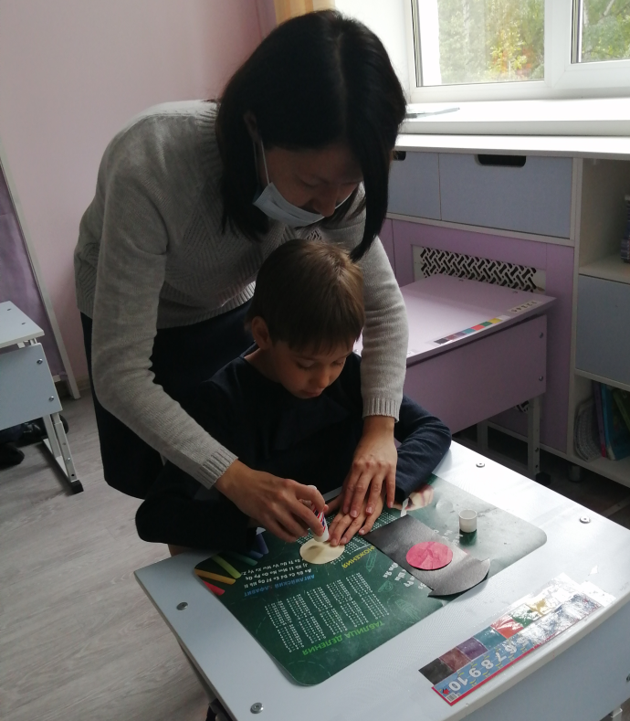
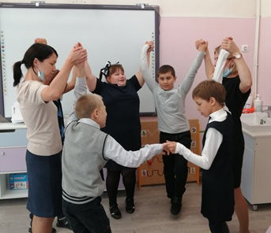
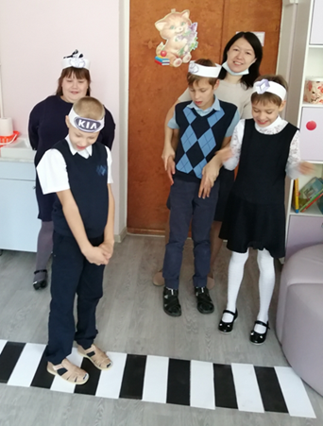
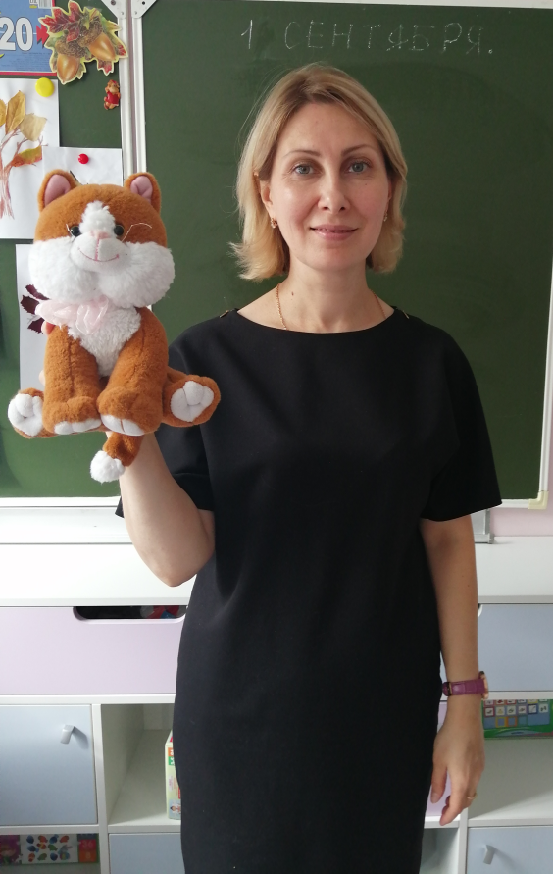
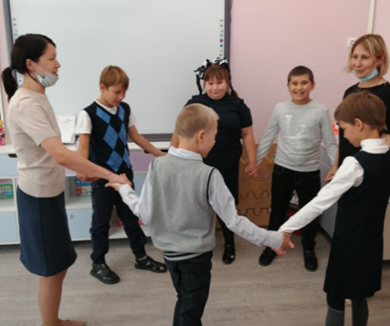

Slide 5
Делаем ребятам предостережение: Выучите срочно правила движения, Чтоб не волновались каждый день родители, Чтоб спокойно мчались улицей водители!

